Slide 1
国美互联网PPT
营销中心

Slide 2
目录（微软雅黑28）
关于国美互联网
关于国美互联网的发展
原始数据的发掘
总结

Slide 3
开发语言c++
Stack与vector（内存分配释放）
New 与delete
shared_ptr
新特性
2
Notes:
http://17de.com/library/CPP/ls20.htm
https://chenqx.github.io/2014/09/25/Cpp-Memory-Management/
https://www.zhihu.com/question/26091467
https://baptiste-wicht.com/posts/2012/12/cpp-benchmark-vector-list-deque.html
http://luodw.cc/2015/10/27/STL-vec/

Slide 4
项目
Redis集群设计(最新)
描述raft协议领导选举过程
描述下处理死锁过程
描述下内存暴涨逻辑
描述业务拆分过程。

Slide 5
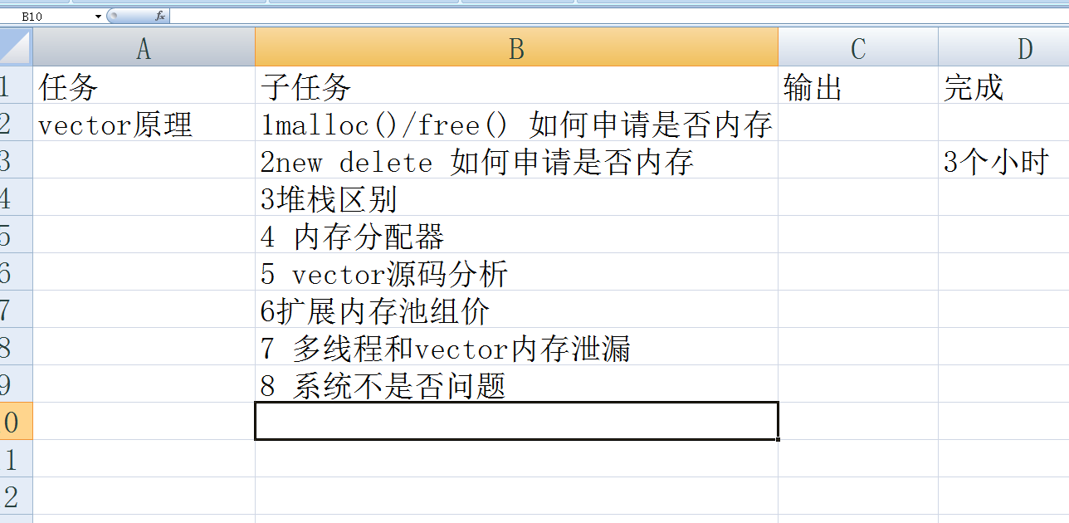
vector
Notes:
一个普通类的对象 申请和释放

Slide 6
Vector（3）
DynamicSequence 顺序容器（没有分array 数组特点（10 delte[]ptr）
Allocator-aware 分配器（10 ）
stl的内存分配和回收机制
The container uses an allocator object to dynamically handle its storage needs
3. 需要sort来排序 （不能全部重复）
STL里sort算法用的是什么排序算法
快速排序 递归改为非递归
4 .
Notes:
http://feihu.me/blog/2014/sgi-std-sort/
http://www.cplusplus.com/reference/vector/vector/
https://zhuanlan.zhihu.com/p/36274119
STL源码剖析STL源码剖析简体中文完整版(清晰扫描带目录)
http://www.cplusplus.com/reference/vector/vector/erase/

Slide 7
搜集 Stl –map
内部结构：
内部结构平衡二叉查找树balancing binary search tree
类似4阶乘 B+ tree
用法：
重复key-value对
Insert /[]
Notes:
https://en.wikipedia.org/wiki/Red%E2%80%93black_tree
从根到最远叶子的路径不超过从根到最近叶子的路径的两倍。 结果就是树的高度大致平衡
http://www.cplusplus.com/reference/map/map/
http://www.cplusplus.com/reference/map/map/insert/

Slide 8
搜集 Stl –map
内部结构：
内部结构平衡二叉查找树binary search trees RB-tree
类似4阶乘 B+ tree
用法：
Map 重复key-value对
Unique keys
Allocator-aware
Ordered
Notes:
https://en.wikipedia.org/wiki/Red%E2%80%93black_tree
从根到最远叶子的路径不超过从根到最近叶子的路径的两倍。 结果就是树的高度大致平衡
http://www.cplusplus.com/reference/map/map/
http://www.cplusplus.com/reference/map/map/insert/

Slide 9
Map(2)
问题：关联容器map与unorder_map区别？
思路：官方文档用法。舍去从性能 考虑unorder_mapolong(1) 查询快，都是不绝对的。
如果想插入自定义类，在重载上2个区别
在hash不重复情况下，find查找速度
Erase 不实效 和失效
Notes:
http://www.cplusplus.com/reference/unordered_map/unordered_map/
Each element is inserted only if its key is not equivalent to the key of any other element already in the container (keys in an unordered_map are unique).

Slide 10
堆栈区别是什么？
- Segmentation fault new 可以捕获，栈导致进程之间推出

Slide 11
进程（1）
问题1 : 进程退出过程
准备1 ：Advanced.Programming.in.the.UNIX.Environment.3rd.Edition
首先看：7 10 11 看完 每一行都落下
然后看剩余章节：全部看完每一个题目都不落下
准备1：进行中

Slide 12
虚函数
1 Left *left = static_cast<Left*>(top1); 深度探索C++对象模型
Notes:
static_cast使用场景

Slide 13
引用基数的智能指针
如果引用基数没看明白，不要看特殊情况循环引用。第一关不过，就看第二关找死
弱指针
观察者模式
Notes:
Linux多线程服务端编程：使用muduo C++网络库
https://github.com/chenshuo/documents

Slide 14
设计模式 –进行中
：你所用到的几种设计模式，并简单说下？

